Slide 1
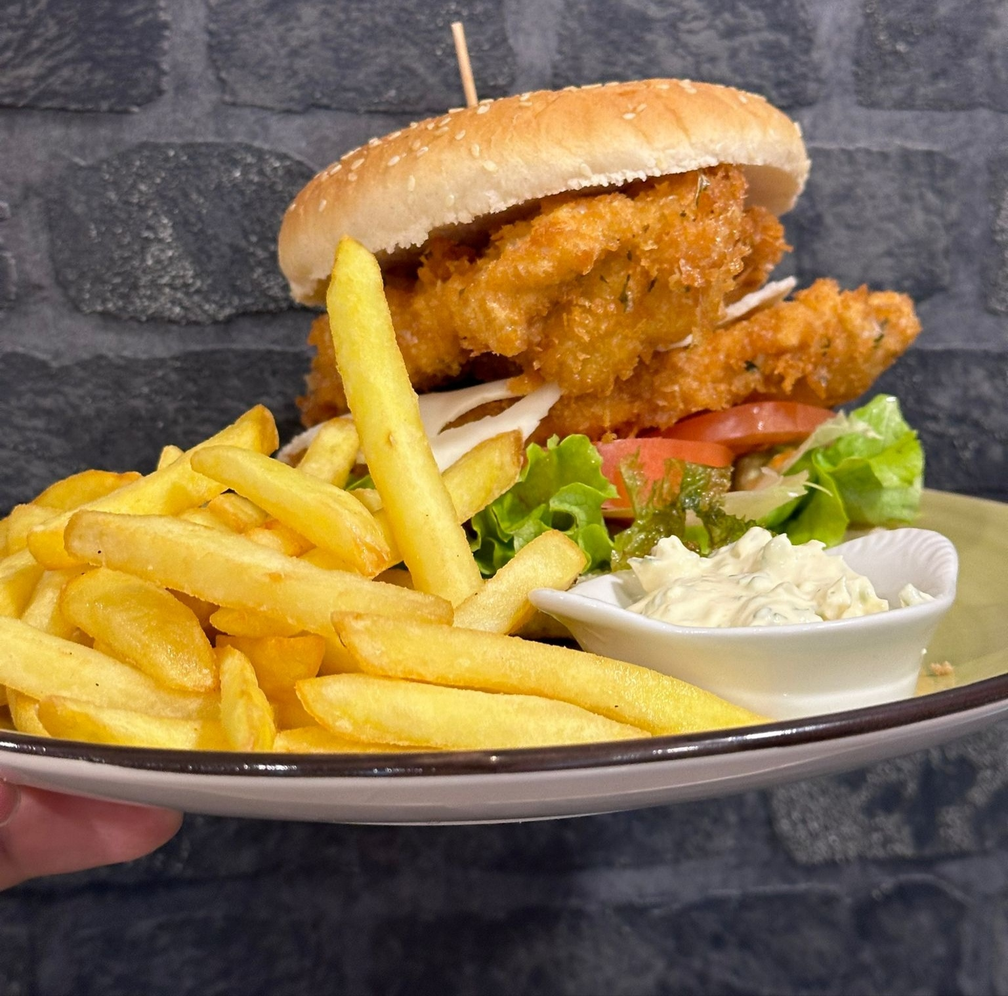


NOVEDADES / NOUVELLES
Hamburguesa de la Casa:
- 2 Pollo Crispy
-Queso
-Lechuga
-Tomate
-Salsa de la Casa
- Patatas
Burger Maison:
-2 Poulet Croustillant
-Fromage
-Salade
-Tomate
-Souse Maison
-Frites

